Slide 1

FUTURE MOBILITY
01 / 11
CHAPTER 01
行业洞察
新能源渗透率突破 50%，拐点已至

Slide 2
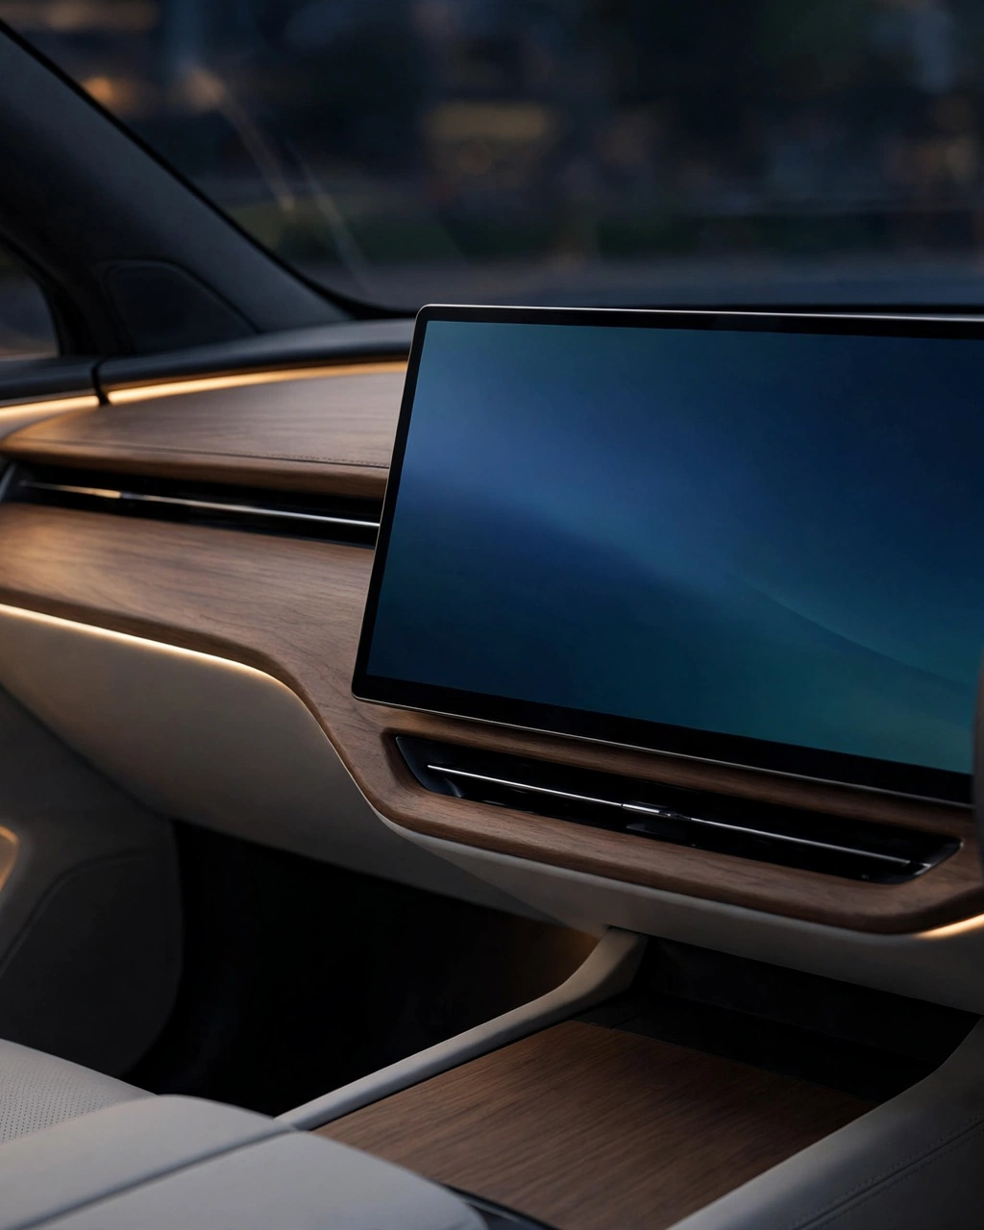
FUTURE MOBILITY
02 / 11
CHAPTER 01
行业洞察
CHAPTER 01
行业洞察
INDUSTRY INSIGHT
新能源渗透率突破 50%，拐点已至
未来出行实验室

Slide 3
FUTURE MOBILITY
03 / 11
CHAPTER 01
行业洞察
CHAPTER 01
行业洞察
INDUSTRY INSIGHT
新能源渗透率突破 50%，拐点已至
未来出行实验室

Slide 4
CHAPTER 01
01
行业洞察
INDUSTRY INSIGHT
新能源渗透率突破 50%，拐点已至
未来出行实验室

Slide 5
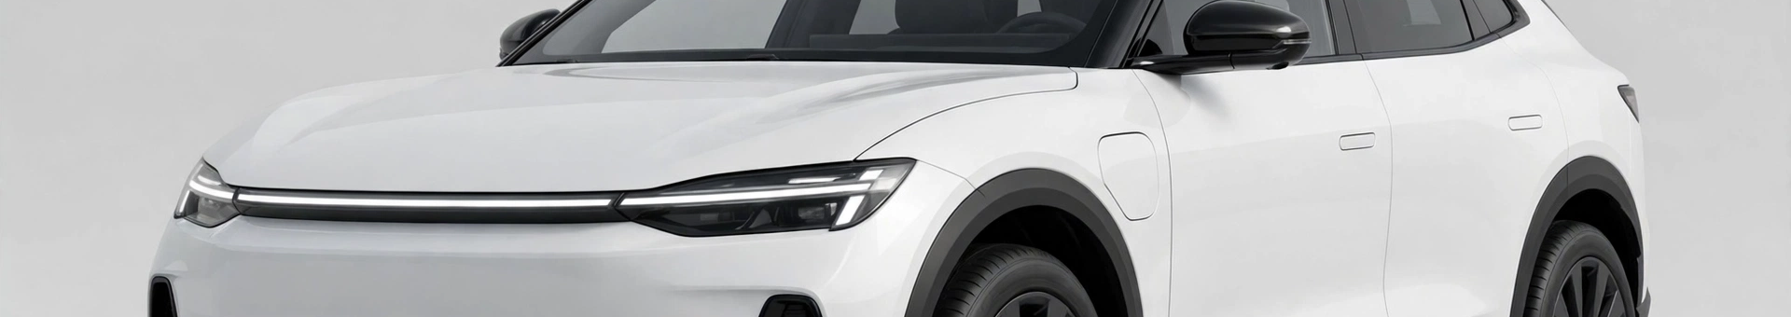
FUTURE MOBILITY
05 / 11
CHAPTER 01
CHAPTER 01
行业洞察
行业洞察
INDUSTRY INSIGHT
新能源渗透率突破 50%，拐点已至
未来出行实验室

Slide 6
FUTURE MOBILITY
06 / 11
CHAPTER 01
新能源渗透率突破50%
CHAPTER 01
新能源渗透率突破50%
2026 年，中国新能源汽车迎来历史性拐点
INDUSTRY INSIGHT
未来出行实验室

Slide 7
FUTURE MOBILITY
07 / 11
CHAPTER 01
行业洞察
CHAPTER 01
行业洞察
INDUSTRY INSIGHT
01
02
03
04
05
未来出行实验室

Slide 8
01
CHAPTER 01
行业洞察
INDUSTRY INSIGHT
新能源渗透率突破 50%，拐点已至
未来出行实验室

Slide 9
FUTURE MOBILITY
09 / 11
CHAPTER 01
目录
CHAPTER 01
01
行业洞察
目录
02
核心技术
03
产品矩阵
04
服务生态
CONTENTS
05
未来之路
未来出行实验室

Slide 10
FUTURE MOBILITY
10 / 11
CHAPTER 01
行业洞察
CHAPTER 01
行业洞察
INDUSTRY INSIGHT
新能源渗透率突破 50%，拐点已至
未来出行实验室

Slide 11
CHAPTER 01
行业洞察
接下来，我们将深入拆解市场的结构性变化
INDUSTRY INSIGHT
未来出行实验室

